Slide 1
Bài 122
LUYỆN TẬP CHUNG
(Sách giáo khoa Toán 3 - Tập hai- Trang 38)

Slide 2
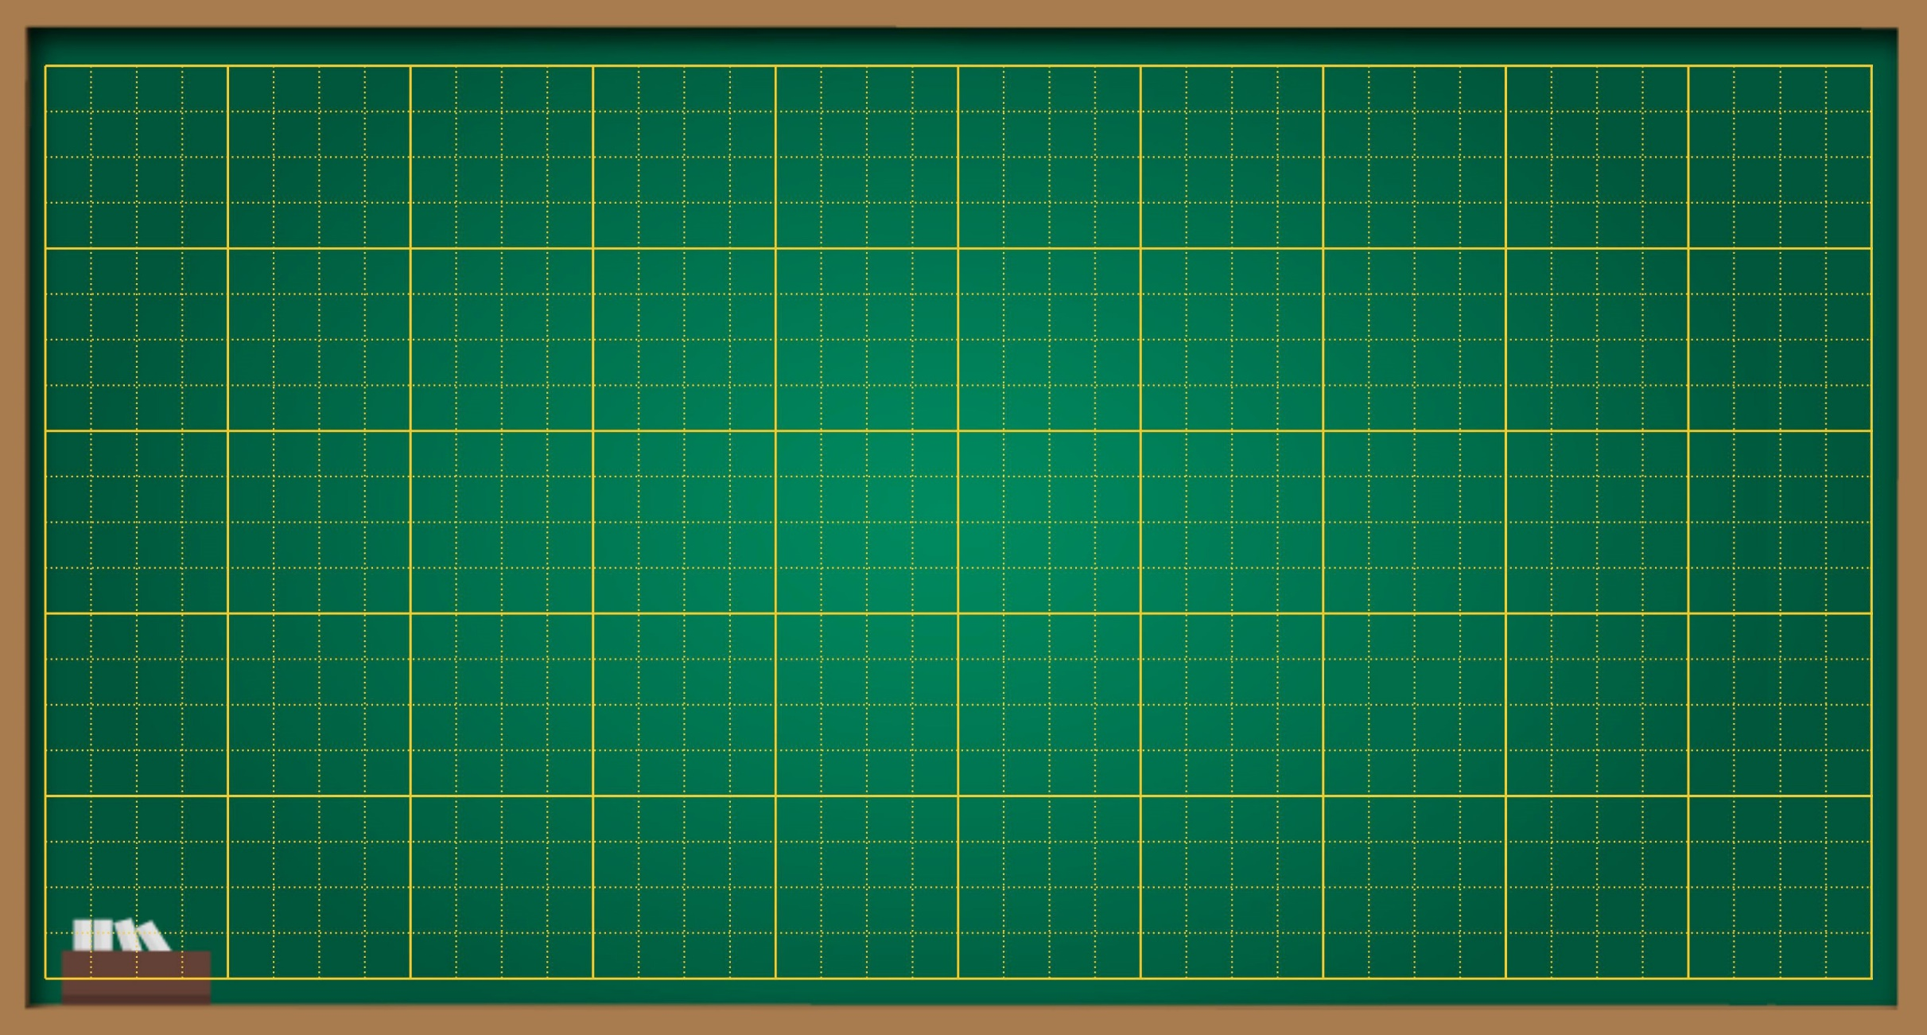
Thứ … ngày … tháng … năm ….
Bài 122
Luyện tập chung

Slide 3
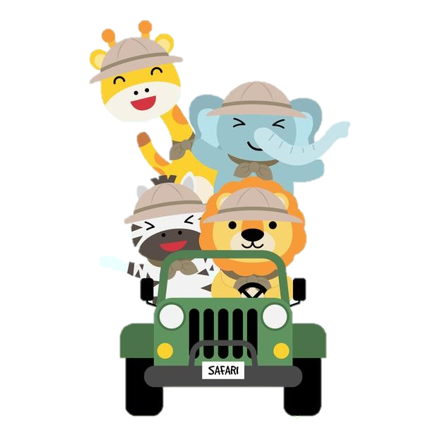
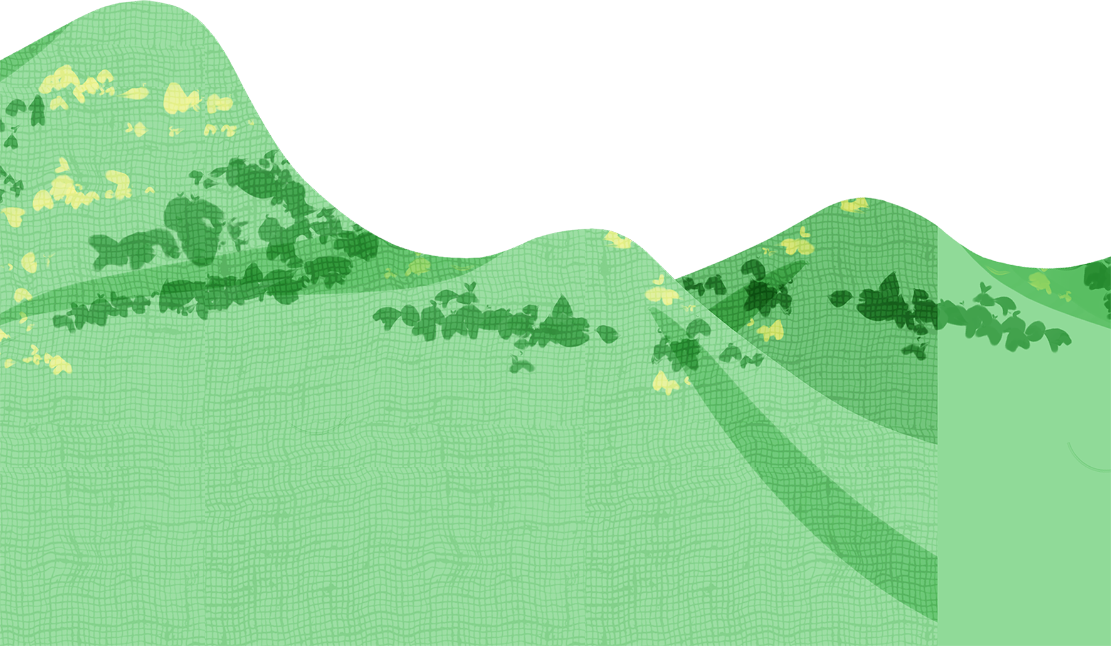
Toán
Bài 122: LUYỆN TẬP CHUNG

Slide 4
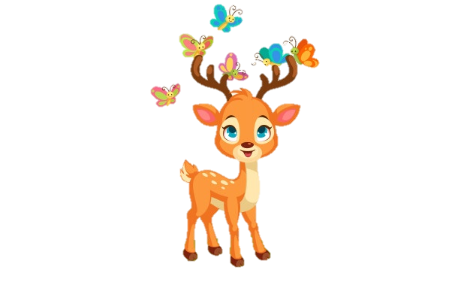

Slide 5
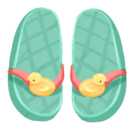
TRÒ CHƠI: ĐI CHỢ

Slide 6
Câu 1: Mai có 3000 đồng, Mai có vừa đủ tiền để mua được:
A. 1 cái kéo
B. 1 cái bút
C. 1 đôi dép
Hết giờ
1
2
10
5
9
3
8
6
7
4

Slide 8
Câu 2: Nam có 7000 đồng, Nam có vừa đủ tiền để mua được:
A. 1 hộp sáp màu và 1 cái thước kẻ
B. 1 cái bút máy và 1 cái kéo
C. 1 hộp sáp màu và 1 cái thước kẻ hoặc mua 1 cái bút máy và 1 cái kéo
Hết giờ
1
2
10
5
9
3
8
6
7
4

Slide 11
Toán
Bài 122: LUYỆN TẬP CHUNG

Slide 12
Hành trình thám hiểm
Ngày 1
01
02
03
Chuẩn bị đồ dùng
Cắm trại
Leo núi

Slide 13
Để có một chuyến đi vui vẻ chúng ta phải chuẩn bị đầy đủ đồ dùng
01
Chuẩn bị đồ dùng

Slide 14
1
Đặt tính rồi tính:
6872
5
2508
1
8
1
3
7
4
3
x
3
7
2
2
7
5
2
4
2
(dư 2)
5082
6
2
8
8
4
7
4
2
0

Slide 15
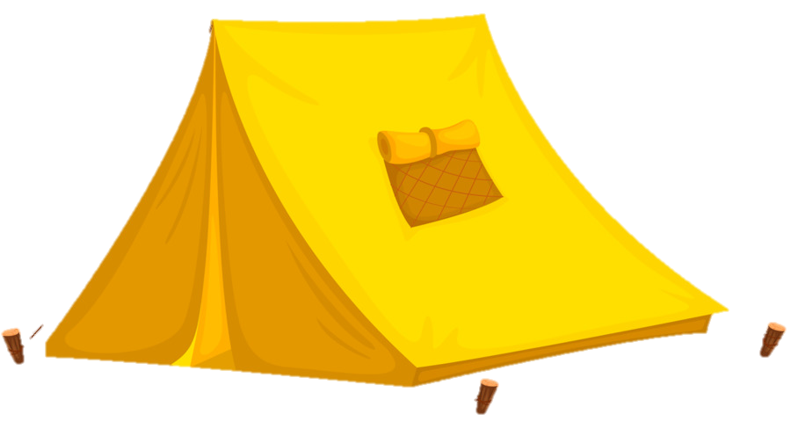
Chúng ta đã có đủ các đồ dùng rồi. Bây giờ chúng ta tiếp tục hành trình nào.
01
Chuẩn bị đồ dùng

Slide 16
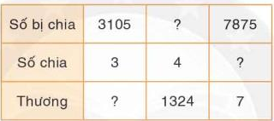
2
Số?
331
1125
1035

Slide 17
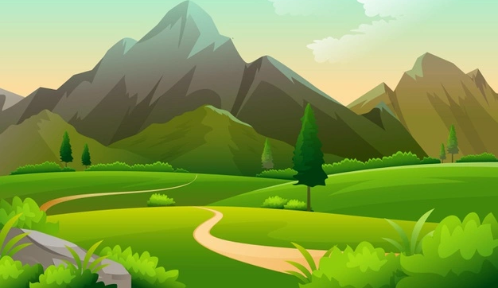
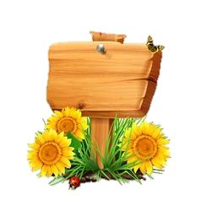
02
Các bạn ơi. Bây giờ chúng ta cùng hoàn thành bài tập để cùng nhau leo núi nhé
Leo núi
Bắt đầu
Notes:
B1: Nhấn chuột
B2: Nhấn vào chữ bắt đầu

Slide 18
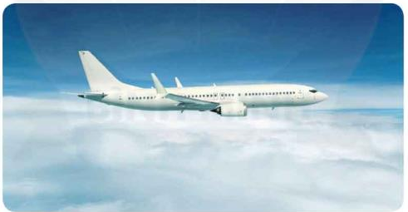
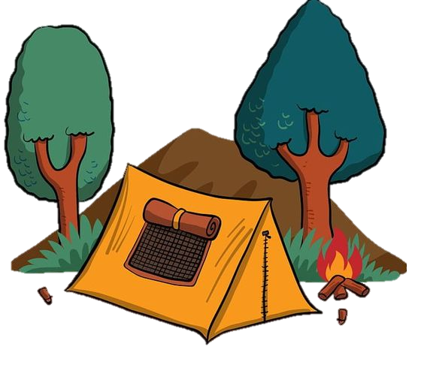
Một máy bay mỗi giờ bay được 950 km. Hỏi trong 3 giờ máy bay đó bay được bao nhiêu ki-lô-mét?
3
Tóm tắt:
1 giờ: 950 km
3 giờ: …. km?
Bài giải:
3 giờ máy bay đó bay được số ki-lô-mét là:
950 x 3 = 2850 (km)
Đáp số: 2850 km

Slide 19
02
Chúc mừng các bạn đã leo núi thành công. Chúng ta cùng đi cắm trại nhé.
Leo núi

Slide 20
4
Xếp 2916 chiếc cốc vào các hộp, mỗi hộp đựng 6 chiếc cốc.
Xếp được hộp như vậy.
486
?

Slide 21
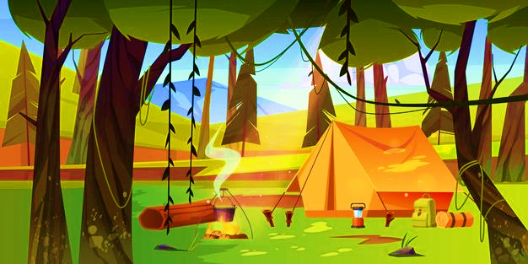
Các bạn đã hoàn thành xong các công việc dựng trại rất tốt. Cảm ơn các bạn rất nhiều!

Slide 22
DẶN DÒ
1.
2.

Slide 23
Hẹn gặp lại các bạn ở buổi thám hiểm lần tới nhé.

